Slide 1

NUEVAS TECNOLOGIAS

Slide 2


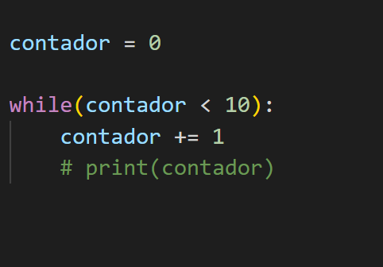
PYTHON REPETICION-CICLO WHILE
Podemos utilizar la sentencia WHILE para repetir acciones de nuestro código:
Cóndición

Slide 3
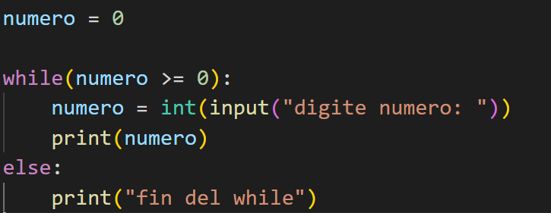
PYTHON REPETICION-CICLO WHILE
Podemos utilizar la sentencia WHILE para Pedir datos por teclado dentro de un loop:

Slide 4
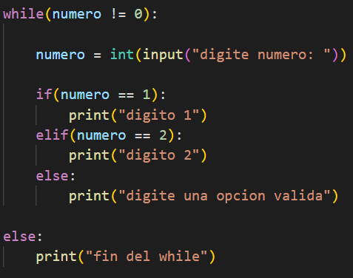
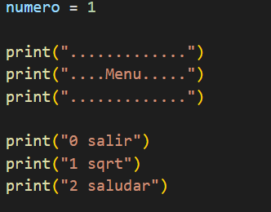
PYTHON REPETICION-CICLO WHILE
Podemos utilizar la sentencia WHILE para crear un menú

Slide 5
RETOS
Construir un programa que reciba números enteros y los sume mientras estos sean positivos, si se digita un número negativo el programa debe terminar
Codificar un programa que presente un menú de 4 opciones y reciba un numero natural para realizar las siguientes operaciones:
0: Salida
1: Encuentre si el número es múltiplo de 2
2: Encuentre la raíz cuadrada del número
3: Sume 100 al número ingresado
4: Eleve a la 2 el número ingresado
Mostrar los números del 1 al 200 saltando de 12 en 12(1,12,24…)
Pedir 20 números y contar cuantos de los ingresados fueron negativos

Slide 6
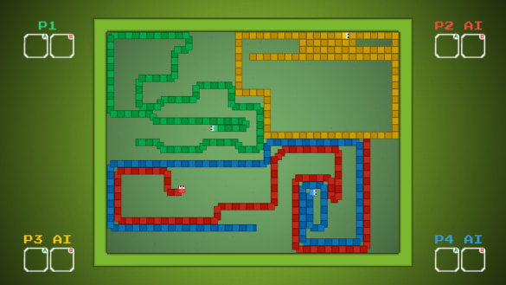
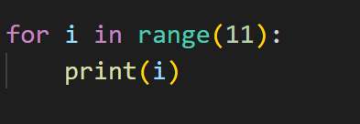
PYTHON REPETICION-CICLO FOR
Podemos utilizar la sentencia WHILE para repetir acciones de nuestro código:

Slide 7
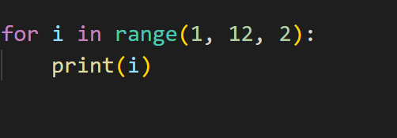
PYTHON REPETICION-CICLO FOR
Podemos segmentar nuestros ciclo FOR:
Rango (desde donde inicio, hasta donde voy, incremento)

Slide 8
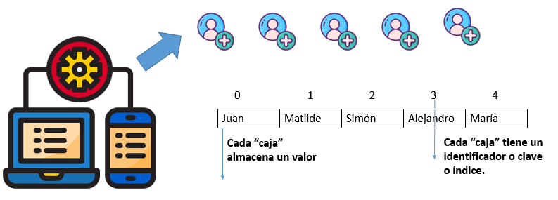
PYTHON LISTAS
Podemos almacenar varios datos en una sola referencia en memoria con PYTHON:

Slide 9
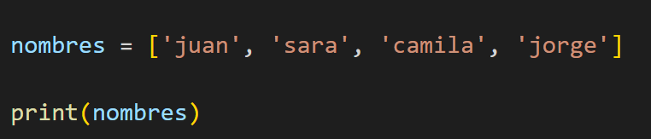
PYTHON LISTAS
Podemos almacenar varios datos en una sola referencia en memoria con PYTHON:

Slide 10
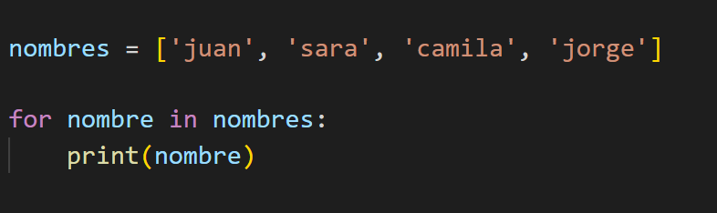
PYTHON LISTAS
Podemos recorrer una lista con un ciclo FOR:

Slide 11
PYTHON LISTAS
Podemos recorrer una lista con un ciclo FOR:

Slide 12
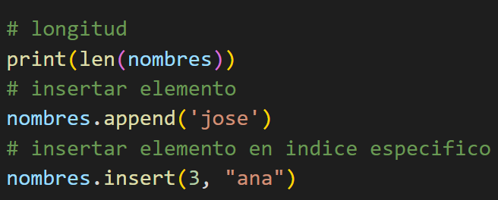
PYTHON LISTAS
Algunos métodos importantes que tenemos para trabajar con nuestras lista:

Slide 13
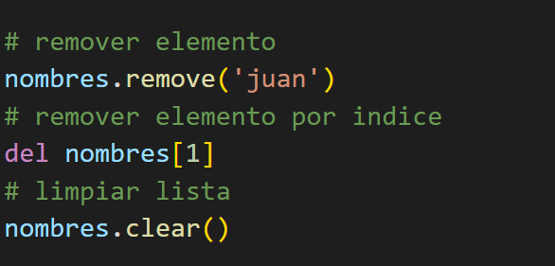
PYTHON LISTAS
Algunos métodos importantes que tenemos para trabajar con nuestras lista:

Slide 14
RETOS
Construir un programa que reciba el tamaño de una lista y la llene con múltiplos de 7
Construir un programa que reciba el tamaño de una lista y la llene con números entregados por el usuario
Leer 8 ciudades colombianas, guardarlas en una lista y mostrar en orden inverso los datos ingresados
Leer 20 números enteros y guardar en una lista, después permitir que el usuario busque un número y si este se encuentra en la lista indicar con un mensaje que el resultado es exitoso

